Slide 1
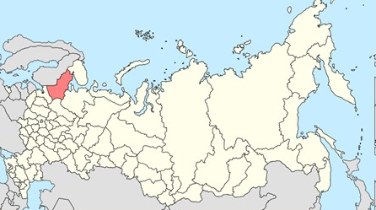
Географическое положение Республики Карелия
Автор: Федотова Наталья Юрьевна ,
учитель географии
МБОУ КГО «СОШ №1 им. Я.В.Ругоева»

Slide 2
План урока
1.Организационный момент.
2.Положение Республики Карелия на карте России, Европы, мира.
2.1.Географическое положение объекта (знакомство с планом описания географического положения Республики Карелия).
2.2.Оценка физико-географического положения Республики Карелия.
3.Географическое положение г. Костомукши.
4. Практическая работа «Обозначение на контурной карте местоположения своего населенного пункта»
5. Закрепление изученного материала.

Slide 3
План описания географического положения объекта
1.Определите, на каком материке расположен географический объект.
2. Как географический объект расположен относительно экватора, нулевого меридиана, в каких полушариях находится.
3.Найдите крайние точки, определите географические координаты.
4. Определите протяженность с севера на юг и с запада на восток.
5.Какие крупные водоемы омывают территорию

Slide 4
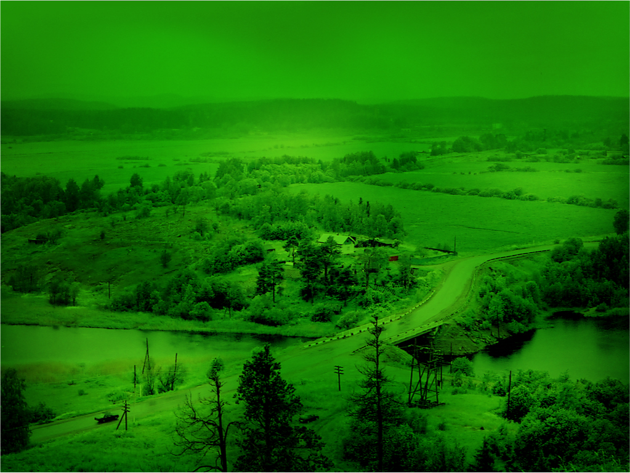
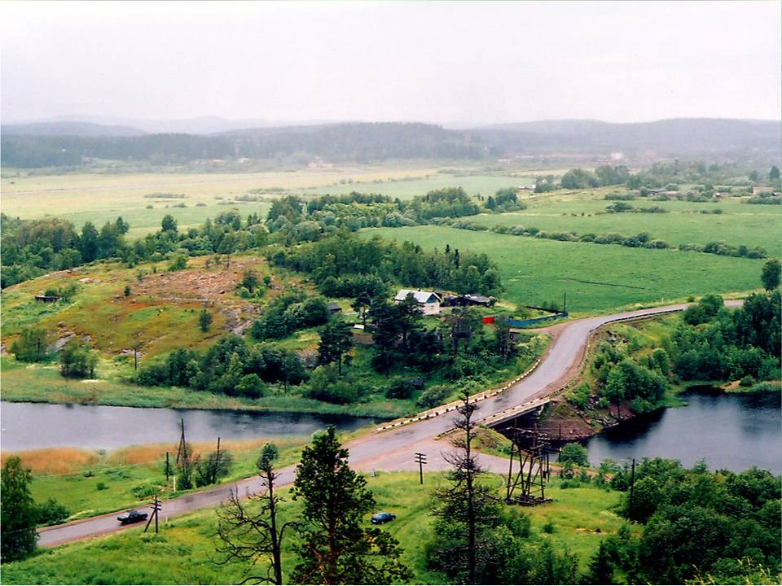
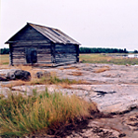
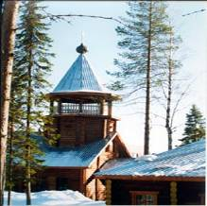
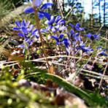
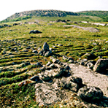

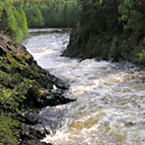
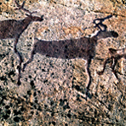
Республика
Карелия

Slide 5
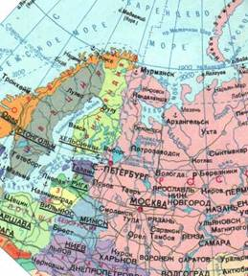
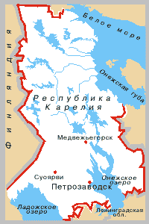
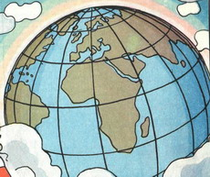
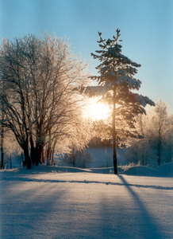
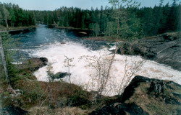
Карелия – край озер и лесов
Расположена на северо-западе Российской Федерации.
Площадь 180,3 тыс. кв.км.
Население Республики Карелия 528,4 тыс. человек

Slide 6
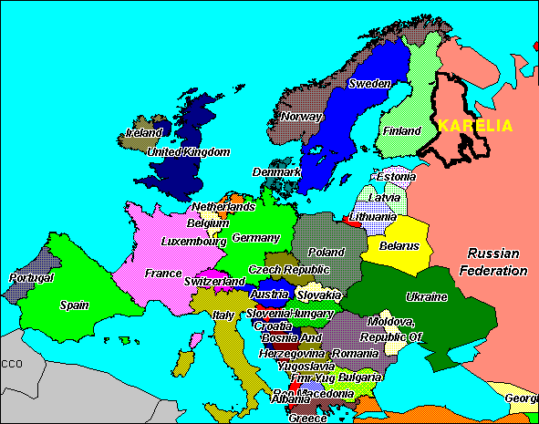
Карелия на карте Европы

Slide 7
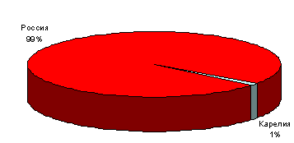
Отношение площади Карелии к площади России

Slide 8
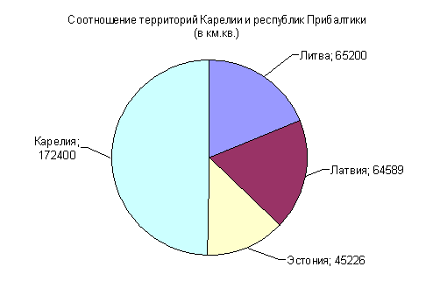
Соотношение площадей территорий Республики Карелия и стран Прибалтики

Slide 9
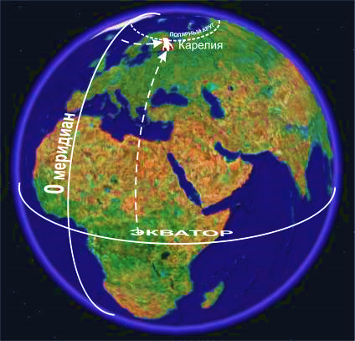
Положение Карелии относительно экватора, полярного круга и нулевого меридиана.
Как расположена Карелия относительно основных линий на карте:
относительно экватора ________________________
относительно нулевого меридиана _______________________
относительно северного полярного круга________

Slide 10
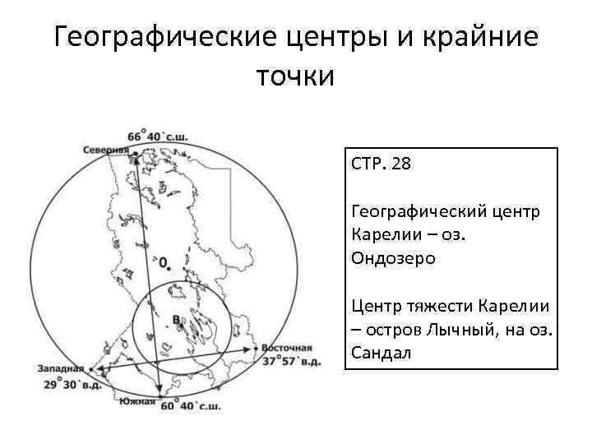
Географические центры и координаты

Slide 11
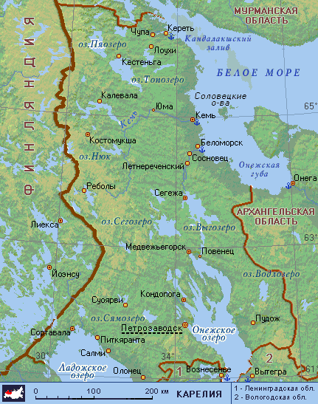
Географические координаты
Найдите на физической карте Карелии крайние ее точки? Каковы их координаты?
Определите протяженность Карелии с севера на юг и с запада на восток в градусах и километрах?
(Напоминаем, что длина дуги в 1º по меридиану ― 111,3 км, по 61º параллели ― 54,1 км)

Slide 12
Особенности географического положения Республики Карелия
Приграничное положение (Финляндия-страна Европейского Союза)
Приморское положение(имеет выход к морям Северного Ледовитого, Атлантического океанов)
Находится на небольшом расстоянии от Москвы и Санкт- Петербурга.
Через территорию Карелии проходят автомобильные и железные дороги.

Slide 13
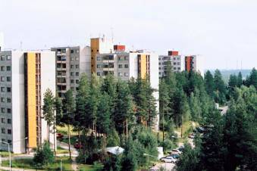
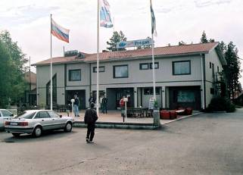
«Костомукша – жемчужина Карелии»
Костомукша – молодой современный город, возникший на северо-западе Карелии в 40 км от государственной границы с Финляндией. Он расположился у небольшого живописного озера Контокки на невысоких холмах.

Slide 14
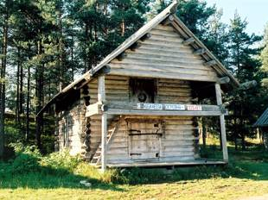
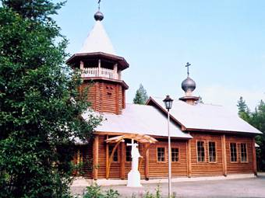
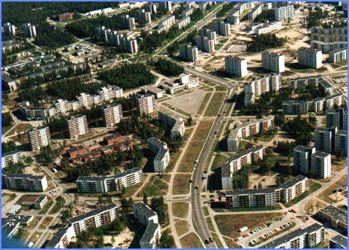
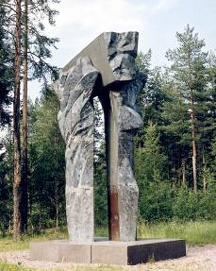
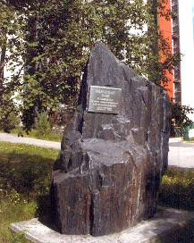
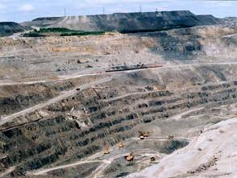
«Мой милый город – сказка средь тайги»

Slide 15
Обозначение на контурной карте местоположения своего населенного пункта
  Цель работы: используя физическую карту Карелии, научиться определять географическое положение своего населенного пункта.
Найдите на физической карте Карелию,
г. Костомукшу. Обозначьте на контурной карте Карелию, г. Костомукшу.
Подпишите пограничные области и страну.
Определите примерное расстояние от Костомукши до Петрозаводска.

Slide 16
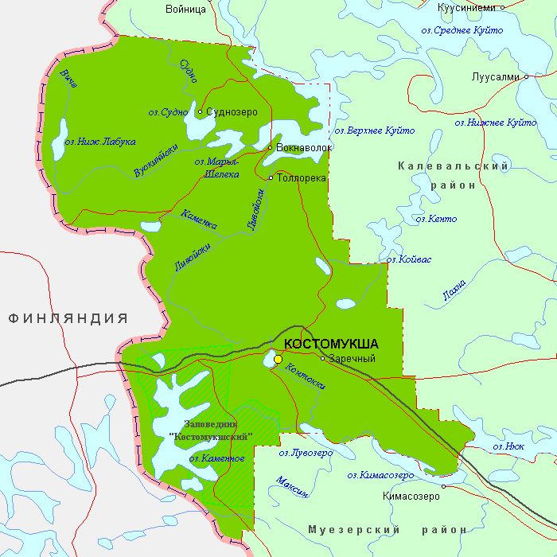
Географическое положение
г. Костомукша

Slide 17
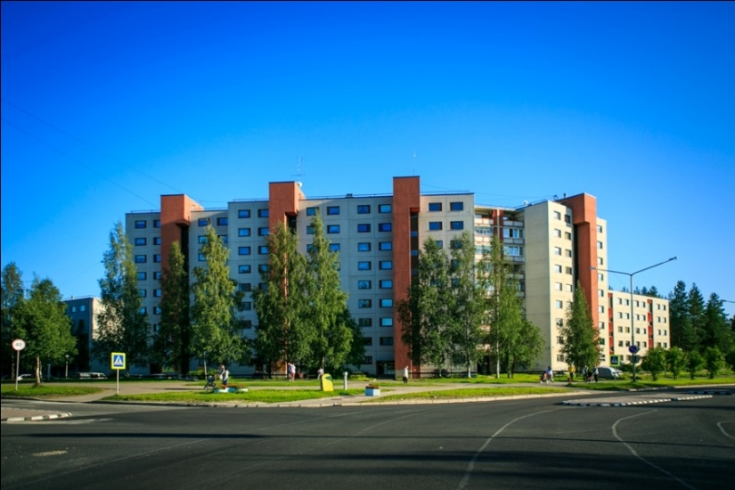
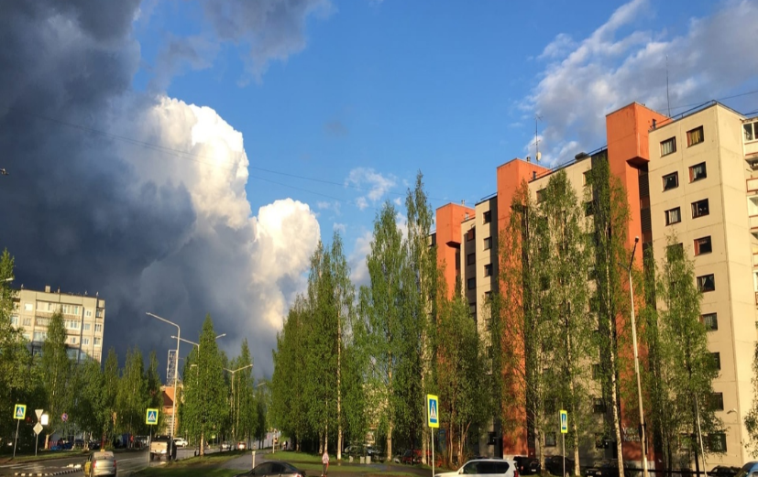
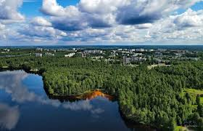
Граничит на севере, северо-востоке и востоке с Калевальским районом, на юге –с Муезерским районом, на западе с Финляндией.
Общая площадь территории- 4046 км.²
Общая численность населения-26 тыс.чел.
Средняя плотность населения-7,9 чел.на 1 кв.км.

Slide 18

П.5, ответить на вопросы в конце параграфа.
Составить рассказ о географическом положении своего населенного пункта

